Slide 1
ESTRUCTURA ORGÁNICA
CONSEJO NACIONAL DE LA NIÑEZ Y DE LA ADOLESCENCIA

Slide 2
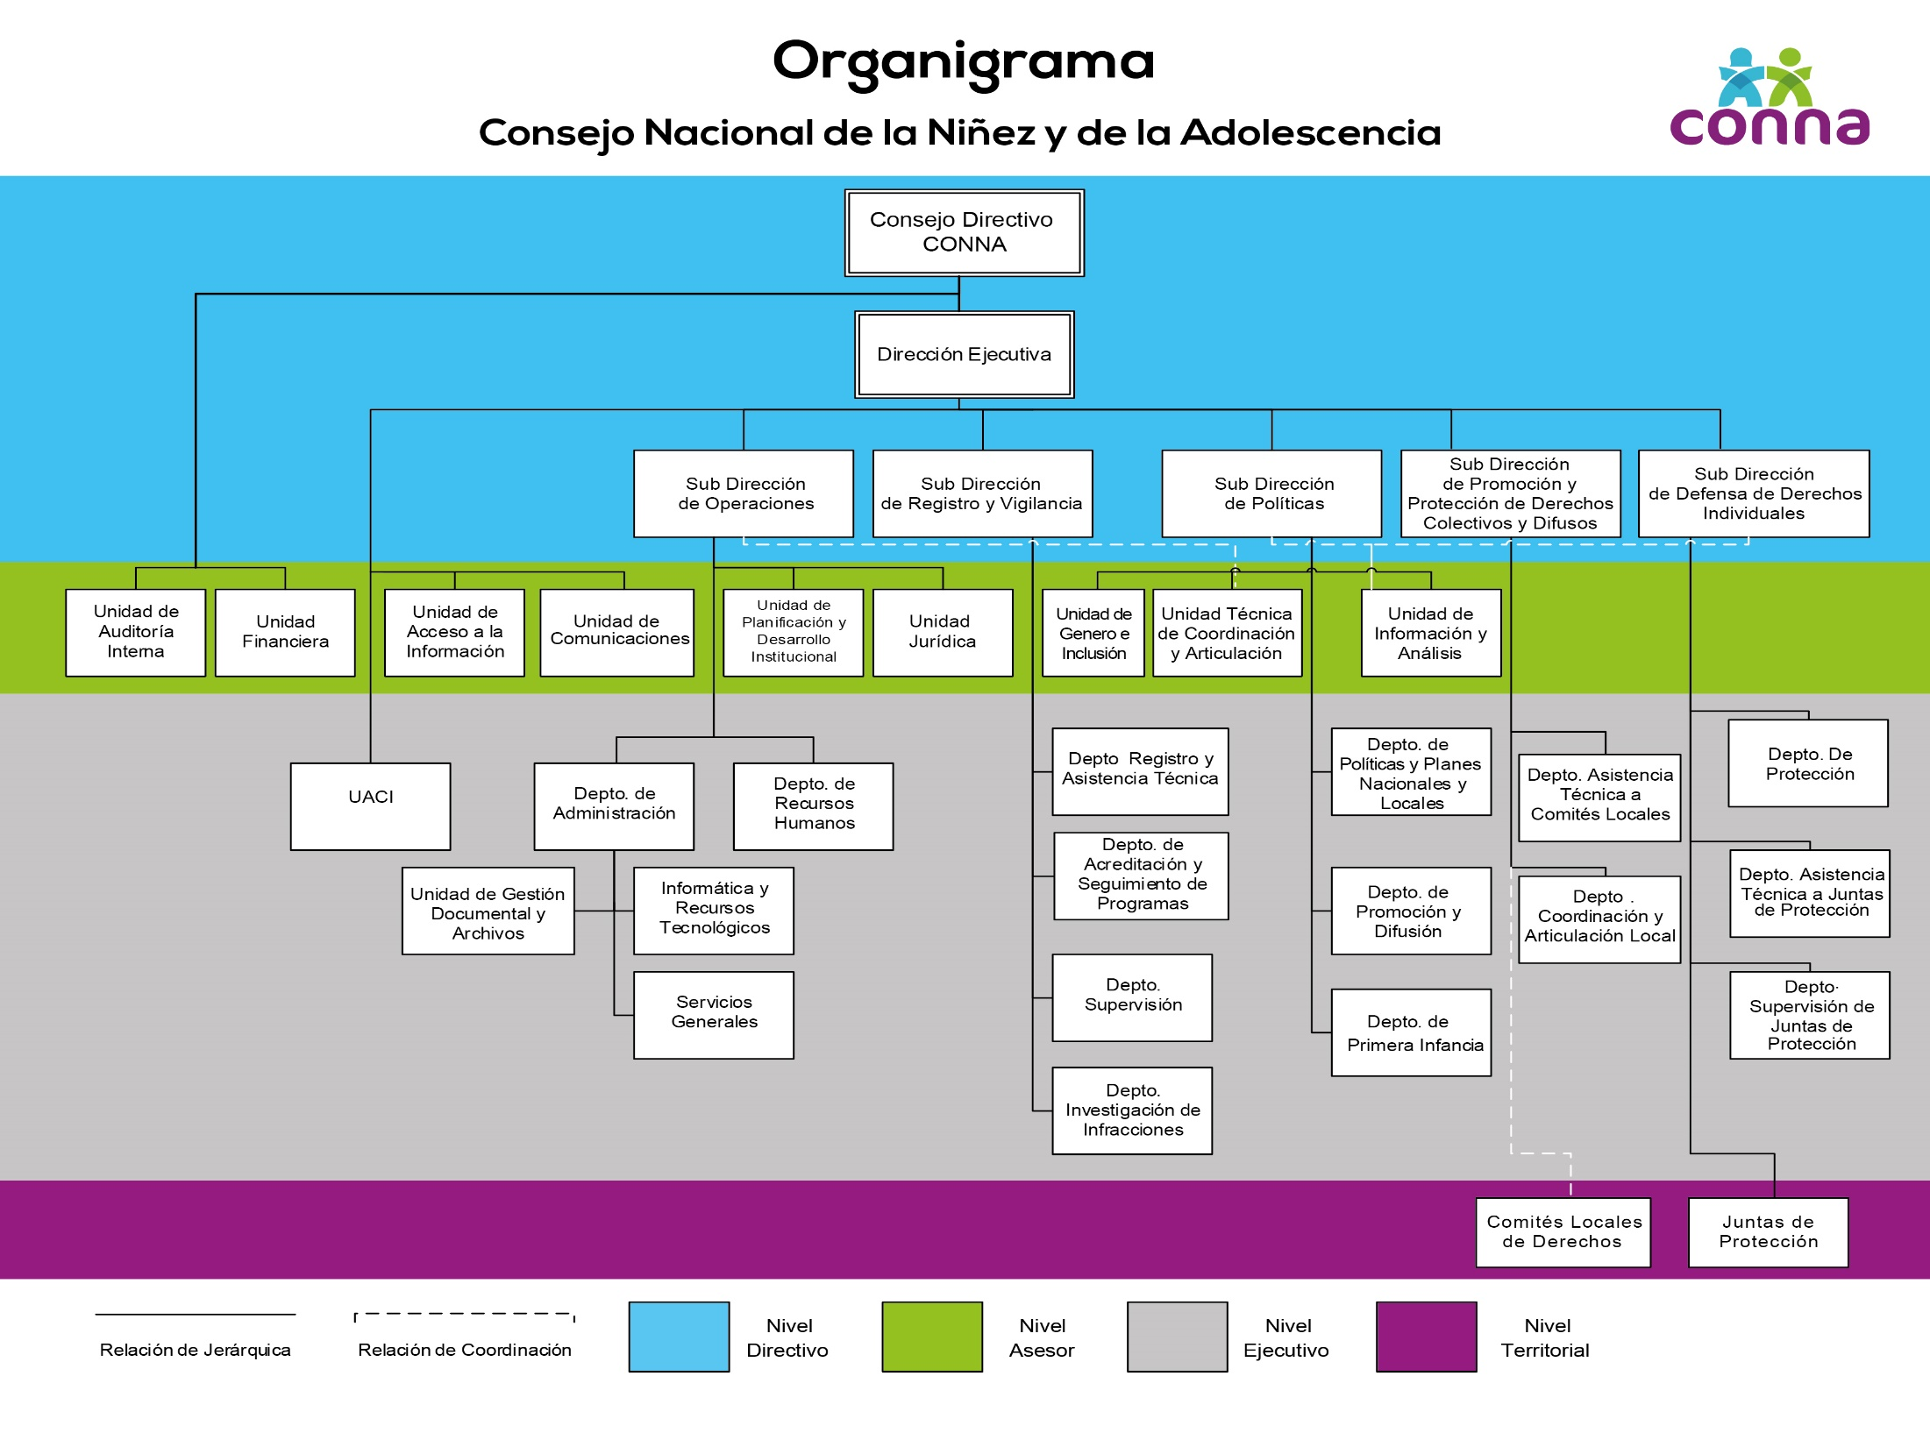

Slide 3
Consejo Directivo
Es el órgano supremo del CONNA, el cual está integrado por la máxima autoridad de las siguientes Instituciones:
Del Órgano Ejecutivo, los titulares encargados de los siguientes ramos:
Seguridad Pública y Justicia;
Hacienda;
Educación;
Trabajo y Previsión Social; y,
Salud Pública y Asistencia Social.
De la Procuraduría General de la República;
De la Corporación de Municipalidades de la República de El Salvador; y,
Cuatro representantes de la sociedad civil organizada elegidos por la Red de Atención Compartida, dos de los cuales pertenecen a organizaciones no gubernamentales de Derechos Humanos.
Nombre de la Presidenta del Consejo Directivo: Licda. Miriam Gerardine Aldana Revelo
Mujeres:11
Hombres: 10
Total de funcionarios: 21

Slide 4
Dirección Ejecutiva
Es responsable de organizar y dirigir las subdirecciones, unidades y dependencias del CONNA y supervisar las actividades técnicas, administrativas, financieras y programáticas de la institución, bajo los lineamientos del Consejo Directivo como órgano ejecutor y de administración.
Nombre de la titular: Maritza Haydée Calderón de Rios – Interina Adhonorem
Mujeres: 3
Hombres: 1
Total de empleados: 4

Slide 5
Unidad Financiera Institucional
Responsable de Planificar, organizar, dirigir, coordinar, gestionar y supervisar, las actividades del Proceso Administrativo Financiero en lo relativo a presupuesto, Tesorería y Contabilidad de la institución, en forma integrada e interrelacionada, velando por el cumplimiento de las disposiciones legales y técnicas vigentes.
Nombre de la titular: Luis Alberto Ayala Ruiz
Mujeres: 4
Hombres: 4
Total de empleados: 8

Slide 6
Unidad de Acceso a la Información Pública
Responsable de dar cumplimiento a la Ley de Acceso a la Información Pública y garantizar la transparencia de las funciones institucionales.
Nombre de la titular: Laura Lisett Centeno Zavaleta
Mujeres: 1
Hombres: 0
Total de empleados: 1

Slide 7
Unidad de Comunicaciones
Responsable de coordinar acciones relacionadas con la comunicación social encaminadas a dar cumplimiento a las funciones y competencias del CONNA como ente rector en materia de Niñez y Adolescencia.
Nombre de la titular: Carlos Lisandro Vladimir Pérez Recinos
Mujeres: 2
Hombres: 1
Total de empleados: 3

Slide 8
Unidad de Auditoría Interna
Responsable de brindar apoyo al Consejo Directivo y al Director o Directora Ejecutiva a través de la evaluación y seguimiento de las operaciones, actividades y programas, como del sistema de control interno; realización de exámenes especiales sobre aspectos financieros contables, y auditorias operativas de conformidad a las disposiciones legales y técnicas establecidas, presentando recomendaciones viables y oportunas que agreguen valor a fin de velar por el adecuado funcionamiento institucional.
Nombre de la titular: Juan José Cruz Portillo
Mujeres:0
Hombres: 1
Total de empleados: 1

Slide 9
Unidad de Adquisiciones y Contrataciones Institucionales
Responsable de ejecutar los diferentes procesos de adquisiciones y contrataciones de bienes, obras y/o servicios según procedimientos establecidos en la Ley de Adquisiciones y Contrataciones de la Administración Pública, LACAP, Reglamento de la LACAP e instructivos y Manuales aprobados por la Unidad Normativa de Adquisiciones y Contrataciones de la Administración Pública (UNAC), de conformidad al Presupuesto Institucional aprobado y conforme a los requerimientos de las unidades solicitantes.
Nombre de la titular: Zenaida Irasema Moreno de Inestroza
Mujeres: 3
Hombres: 0
Total de empleados: 3

Slide 10
Unidad de Proyectos y Gestión de Recursos
Responsable de apoyar a la Dirección Ejecutiva y las Subdirecciones Técnicas en la gestión de cooperación técnica y financiera ante organismos nacionales e internacionales, para la movilización de recursos en apoyo a sus políticas y estrategias, incluyendo la gestión de misiones oficiales en el exterior para la representación del CONNA en reuniones técnicas internacionales y el desarrollo del talento humano para aumentar las capacidades técnicas, administrativas en concordancia con lo dispuesto en la Política Nacional de Protección de Derechos de Niñez y Adolescencia.
Nombre de la titular: ------------------------------
Mujeres: 0
Hombres: 0
Total de empleados: 3

Slide 11
Subdirección de Políticas
Responsable de coordinar y gestionar los procesos institucionales relativos al diseño, formulación, monitoreo y evaluación de la Política Nacional de Protección Integral de la Niñez y de la Adolescencia; el procesamiento y análisis de información relacionada con la situación de los derechos de la niñez y de la adolescencia; y el apoyo en el proceso de la planificación para la coordinación y articulación del Sistema Nacional de Protección creado con la LEPINA.
Nombre de la titular: Noelia Cristina Lainez Zelaya – Interina Adhonorem
Mujeres: 2
Hombres: 0
Total de empleados: 2

Slide 12
Departamento de Promoción y Difusión
Responsable de desarrollar y fortalecer habilidades y competencias en materia de derechos humanos de la niñez y adolescencia a las y los operadores del Sistema Nacional de Protección, diversos actores locales y población en general, con la finalidad de contribuir al cumplimiento de los derechos de las niñas, niños y adolescentes en El Salvador.
Nombre del titular: Francisco Giovanni Ortez Gámez
Mujeres: 1
Hombres: 4
Total de empleados: 5

Slide 13
Unidad de Coordinación y Articulación del Sistema Nacional de Protección
Responsable de asesorar y apoyar a la Directora o Director Ejecutivo y demás dependencias del CONNA en el trabajo de articulación y coordinación del Sistema Nacional de Protección, que contribuya con la garantía de los derechos de las niñas, niños y adolescentes en El Salvador.
Nombre de la titular: Claudia María Hernández
Mujeres: 3
Hombres: 0
Total de empleados: 3

Slide 14
Unidad de Información y Análisis
Responsable de Producir información relacionada con los derechos humanos de niñas, niños y adolescentes que contribuya con la toma de decisiones para el cumplimiento efectivo de sus derechos, y sea del conocimiento público.
Nombre de la titular: Noelia Cristina Lainez Zelaya
Mujeres: 3
Hombres: 3
Total de empleados: 6

Slide 15
Unidad de Género
Responsable de conducir el proceso de institucionalización del enfoque de género e inclusión en los procesos estratégicos, misionales y de apoyo realizados por el CONNA en cumplimiento de sus competencias.
Nombre de la titular: Maria Dolores González
Mujeres: 1
Hombres: 0
Total de empleados: 1

Slide 16
Departamento de Políticas y Planes Nacionales y locales
Responsable de gestionar el proceso de institucionalización de la Política Nacional de Protección Integral de la Niñez y de la Adolescencia en las instituciones del Sistema Nacional de Protección y otros organismos, para garantizar de manera efectiva los derechos de las niñas, niños y adolescentes en El Salvador.
Nombre de la titular: Ana Madaly Sanchez
Mujeres: 4
Hombres: 1
Total de empleados: 5

Slide 17
Subdirección de Registro y Vigilancia
Responsable de coordinar, organizar y dirigir los procedimientos administrativos de autorización, registro y acreditación de las entidades y programas de atención de la niñez y de la adolescencia; así como los procedimientos de supervisión y vigilancia competencia del CONNA, para garantizar calidad en los servicios que prestan, en el marco de la Ley y la Política Nacional de Protección Integral de la Niñez y Adolescencia.
Nombre del titular: Ramiro Fernando Baños Vasquez – Interino Adhonorem
Mujeres: 2
Hombres: 1
Total de empleados: 3

Slide 18
Departamento de Registro y Asistencia Técnica.
Responsable de velar por que los procedimientos de autorización administrativa y registro de las entidades de atención a la niñez y adolescencia sean realizados con efectividad, eficacia y respeto al debido proceso.
Nombre de la titular: Claudia Carolina López de Castro
Mujeres: 2
Hombres: 2
Total de empleados: 4

Slide 19
Departamento de Acreditación y Seguimiento de Programas
Responsable de coordinar y diligenciar los procesos de autorización y acreditación de programas de las Entidades de Atención, a fin de asegurar la pertinencia, coherencia y adecuación a los contenidos de la LEPINA, la Convención de Derechos del Niño y tratados de Derechos Humanos vigentes en El Salvador.
Nombre de la titular: Ana Guadalupe Canizales
Mujeres: 3
Hombres: 1
Total de empleados: 4

Slide 20
Departamento de Supervisión
Responsable de organizar y coordinar los procesos de supervisión y vigilancia competencia del CONNA relacionados al rol del ISNA en la RAC, cumplimiento de medida de acogimiento institucional y respeto de derechos de niñas, niños y adolescentes sujetos a adopción, basado en los artículos 129, 135 numeral 13 y 178 inciso 2° de la LEPINA.
Nombre de la titular: Ana Marisela Rodas Recinos
Mujeres: 4
Hombres: 3
Total de empleados: 7

Slide 21
Departamento de Investigación de Infracciones
Responsable de garantizar el respeto al debido proceso legal en el trámite del procedimiento administrativo sancionador de los miembros de la Red de Atención Compartida.
Nombre de la titular: Héctor Saúl Melgar Orellana
Mujeres: 2
Hombres: 1
Total de empleados: 3

Slide 22
Subdirección de Promoción y Protección de Derechos Colectivos y Difusos
Responsable de dirigir los procesos de asistencia técnica, coordinación y articulación local orientados a la creación y funcionamiento de los Comités Locales de Derechos de la Niñez y Adolescencia, contribuyendo al funcionamiento del Sistema Nacional de Protección Integral de la Niñez y Adolescencia y a la promoción, difusión y protección de los derechos colectivos y difusos de las niñas, niños y adolescentes en el ámbito local.
Nombre de la titular: Isis Rodríguez Cañas – Interina Adhonorem
Mujeres: 2
Hombres: 1
Total de empleados: 3

Slide 23
Departamento de Coordinación y Articulación Local
Responsable de liderar la implementación de mecanismos de coordinación entre los integrantes del Sistema de Protección Integral, la Red de Atención Compartida y las municipalidades que permitan la articulación necesaria para el funcionamiento del Sistema Nacional de Protección Integral en el ámbito local y la creación y funcionamiento de los Comités locales de Derechos de la Niñez y la Adolescencia.
Nombre de la titular: Paula Guadalupe Santos
Mujeres: 1
Hombres: 1
Total de empleados: 2

Slide 24
Departamento de Asistencia Técnica a Comités Locales
Responsable de liderar el proceso de asistencia técnica y acompañamiento a las municipalidades y Comités Locales para la conformación y funcionamiento de los Comités Locales de Derechos de la Niñez y Adolescencia de acuerdo a lo establecido en la LEPINA y sus respectivos reglamentos.
Nombre de la titular: Carlos Neftalí Rosa De Paz
Mujeres: 24
Hombres: 22
Total de empleados: 46

Slide 25
Subdirección de Defensa de Derechos Individuales
Responsable de coordinar y gestionar el desarrollo de la defensa efectiva de los derechos de la niñez y de la adolescencia, así como la asistencia técnica y la supervisión de las Juntas de Protección de la Niñez y de la adolescencia.
Nombre de la titular: Ana Serena Morales – Interina Adhonorem
Mujeres: 3
Hombres: 0
Total de empleados: 3

Slide 26
Departamento de Asistencia Técnica a Juntas de Protección
Responsable de gestionar y brindar asistencia técnica a las Juntas de Protección de la niñez y de la adolescencia, mediante la emisión de lineamientos, opiniones, informes técnicos, normas internas y otros instrumentos que permitan mejorar el adecuado funcionamiento de las referidas Juntas de Protección.
Nombre del titular: Nelson Antonio Menjivar Guevara – Interino Adhonorem
Mujeres: 1
Hombres: 2
Total de empleados: 3

Slide 27
Departamento de Supervisión a Juntas de Protección
Responsable de desarrollar procesos de supervisión en el cumplimiento de las normas que rigen el trabajo de Juntas de Protección de la Niñez y de la Adolescencia, los lineamientos técnicos y recomendaciones emanadas para la mejora del funcionamiento de las referidas Juntas de Protección.
Nombre de la titular: Darlin Milena Alas Rosales
Mujeres: 3
Hombres: 1
Total de empleados: 4

Slide 28
Departamento de Protección de Derechos de Niñez y Adolescencia
Responsable de gestionar, analizar, proponer y desarrollar mecanismos para la defensa efectiva de los derechos de niñas, niños y adolescentes, mediante la activación de diversos actores del Sistema Nacional de Protección de la Niñez y de la Adolescencia, el desarrollo de coordinaciones otras acciones legales.
Nombre de la titular: Mirla Guadalupe Carbajal Orellana
Mujeres: 8
Hombres: 2
Total de empleados: 10

Slide 29
Subdirección de Operaciones
Responsable de brindar el apoyo administrativo, informático, legal y sustantivo, armonizando las diferentes operaciones que se manejan en el estado, aplicando la transparencia, eficiencia y optimización de los recursos institucionales.
Nombre de la titular: -------------------------------------
Mujeres:
Hombres:
Total de empleados:

Slide 30
Unidad de Planificación y Desarrollo Institucional
Responsable de asesorar a los diferentes niveles institucionales directivo, asesor y ejecutivo, en materia de planificación y desarrollo institucional, mediante la elaboración de instrumentos metodológicos y técnicos, que faciliten el direccionamiento del quehacer institucional, propiciando la coordinación y articulación entre la Dirección, Subdirecciones, Departamento y Unidades que conforman el CONNA, para alcanzar los resultados institucionales.
Nombre de la titular: Ángela Evelyn Huezo Castro
Mujeres: 2
Hombres: 1
Total de empleados: 3

Slide 31
Unidad Jurídica
Responsable de asesorar a la Dirección Ejecutiva, sus Subdirecciones y demás dependencias en materia legal, así como gestionar los trámites legales que sean requeridos en el ejercicio de las competencias del CONNA.
Nombre de la titular: -------------------------------------------------
Mujeres: 0
Hombres: 0
Total de empleados: 0

Slide 32
Departamento de Administración
Responsable de garantizar el desempeño eficiente del personal y uso adecuado de los recursos, así como de la gestión de proyectos para el desarrollo institucional y el cumplimiento de las atribuciones del CONNA.
Nombre de la titular: Mario Mauricio Hernández Hernández
Mujeres: 4
Hombres: 19
Total de empleados: 23

Slide 33
Unidad de Gestión Documental y Archivos
Responsable de gestionar técnicamente según la normativa establecida, la documentación e información, que ingresa o se genera en las dependencias del CONNA en el ejercicio de sus funciones específicas, facilitando la gestión institucional, transparencia, acceso a la documentación e información.
Nombre de la titular: Mario Mauricio Hernández Hernández – Adhonorem
Mujeres: 1
Hombres: 1
Total de empleados: 2

Slide 34
Departamento de Recursos Humanos
Responsable de planificar y coordinar las actividades relacionadas con la administración y desarrollo del recurso humano de la institución, proponiendo políticas, objetivos acordes al desarrollo administrativo y de carrera del personal.
Nombre de la titular: Thelma Elizabeth Recinos de Aguilar
Mujeres: 6
Hombres: 2
Total de empleados: 8

